Slide 1

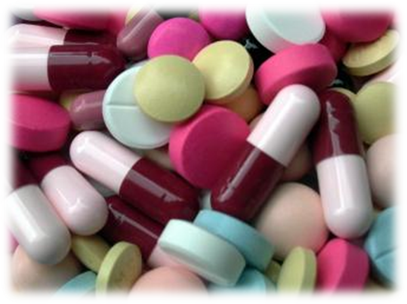
Hvad er medicin?
Notes:
##-AccessibilityAssistant: Skip layout check-##

Slide 2

Program for temadagen
Notes:
.
##-AccessibilityAssistant: Skip layout check-##

Slide 3

En farmaceut er en, der ved en masse om medicin
Notes:
INDSÆT BILLEDE AF DIT APOTEK

Slide 4

Hvad bruges medicin til?
Helbrede sygdomme
Lindre symptomer
Forebygge sygdomme
Notes:
SPØRG ELEVERNE – “HVAD TROR I MEDICIN BRUGES TIL?”

Slide 5
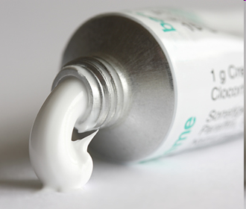

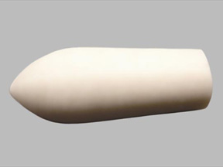
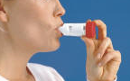

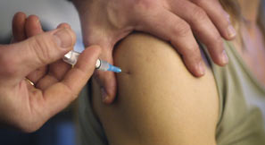
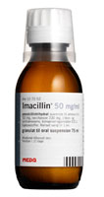
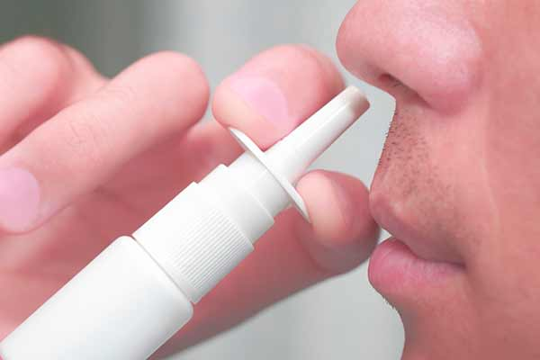
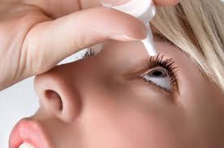

Hvordan ser medicin ud?
Creme
Inhalator
Sprøjter
Næsespray
Tabletter (”piller”)
Stikpiller
Kapsler
Miksturer
Øjen- og øredråber
Notes:
DEL INDHOLDET AF MEDICINKASSEN UD TIL ELEVERNE SÅ DE KAN SE, RØRE OG SPØRGE TIL MEDICINEN
Brug ca. 10 min.

Slide 6
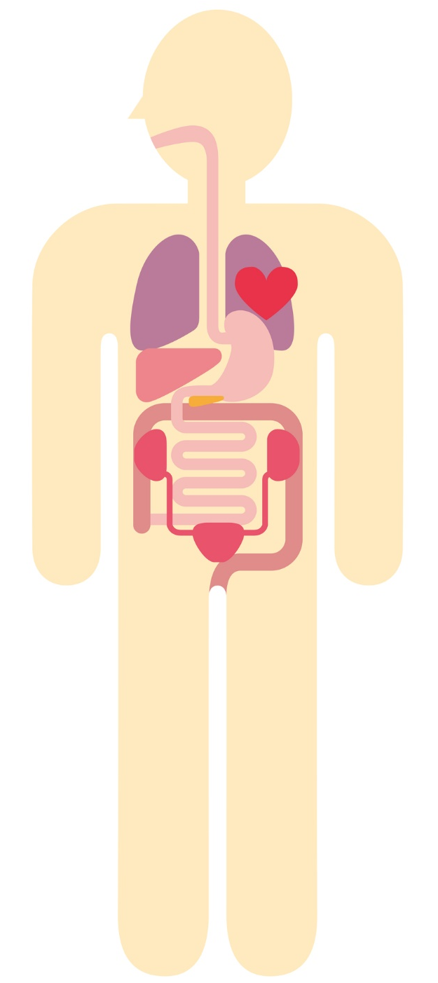
Medicin og min krop
Hvordan virker medicin?
Hvordan ses effekten af medicin?
Kan børn og voksne anvende samme medicin?
Notes:
FORKLAR ELEVERNE HVAD DER SKER NÅR MAN TAGER EN TABLET (pille indtages gennem munden, synkes, kommer ned I maven og ud I tarmen, hvor den opløses og kommer ud I blodet, som hjertet pumper rundt I kroppen og derfor kommer medicine I pillen både ud I storetåen og I øret)

Slide 7
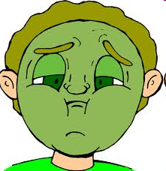
Hvad er bivirkninger?
Al medicin kan give bivirkninger
Notes:
SPØRG ELEVERNE OM DE KENDER NOGLE BIVIRKNINGER TIL MEDICIN

Slide 8
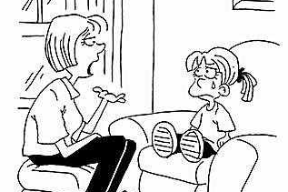
Hvad gør jeg hvis jeg får bivirkninger?

Slide 9

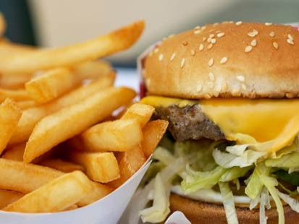
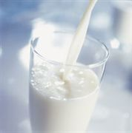
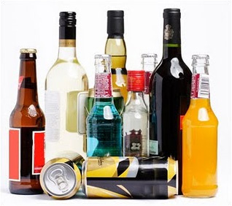

Hvad kan påvirke min medicin?
Anden medicin
Mad
Alkohol
Solen

Slide 10
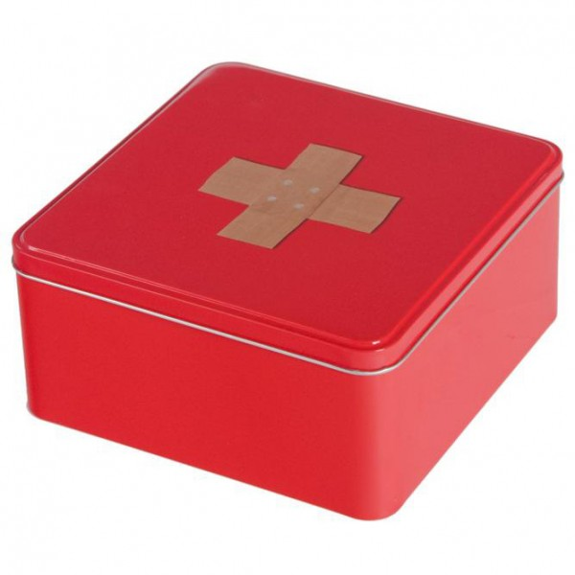
Opbevaring af medicin
?
Notes:
SPØRG ELEVERNE “HVOR DE OPBEVARER MEDICIN HJEMME?” – SKRIV PÅ TAVLEN (F.EKS. BADEVÆRELSE, KØKKEN …)
ELEVERNE HAR FÅET TIL OPGAVE AT UNDERSØGE HVOR DE OPBEVARER MEJDICIN I HJEMMET AF KLASSENS LÆRER CA. 1 UGE FØR TEMADAGEN (ØVELSE C OPBEVARING AF MEDICIN HJEMME).
Brug 5-10 min.

Slide 11
Opbevaring af medicin
Tørt sted
Væk fra sollys
Rette temperatur
Utilgængeligt for børn
Ikke på badeværelset

Slide 12

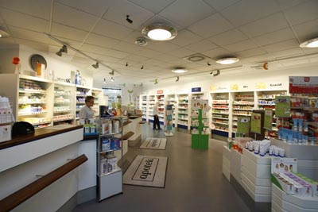
Receptpligtig medicin
Lægen vælger medicin til dig og
udskriver recepter
Apoteket udleverer receptpligtig medicin
Kun den som recepten er udskrevet til, må anvende medicinen

Slide 13

Håndkøbsmedicin
Medicin der kan købes uden recept
(noget kan også købes uden for apoteket, f.eks. i supermarkeder)
Kan også give bivirkninger
Eksempler på håndkøbsmedicin
  Smertestillende
  Allergimedicin
  Hostestillende
  Medicin mod forkølelse

Slide 14
Korrekt brug af medicin
Følg lægens vejledning og doseringsetiketten
ANDERS ANDERSEN
2 TABLETTER 3 GANGE DAGLIG
MOD SMERTER
TRINE HOLM
1 STIKPILLE EFTER BEHOV
MOD KVALME

Slide 15
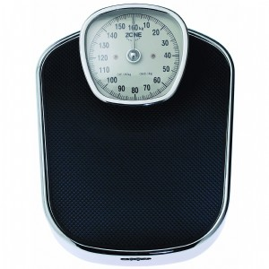

Korrekt brug af medicin
Børns medicindosis bestemmes ved hjælp af alder og vægt
Medicin skal tages som det står på pakken
Drik altid vand når du sluger tabletter

Slide 16
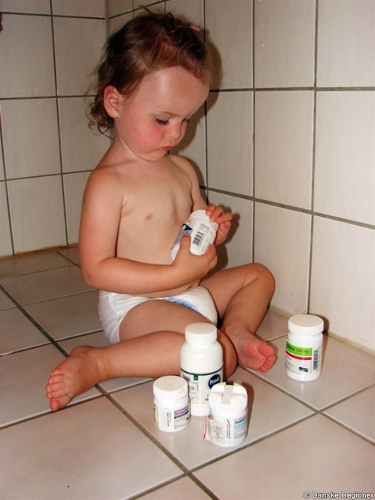
Forkert brug af medicin
Glemme at tage medicin
For lidt medicin → ingen eller mindre virkning
For meget medicin → bivirkninger eller forgiftning
Unødvendig brug af medicin
Brug af forkert medicin
Misbrug af medicin

Slide 17

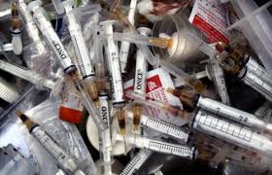
Forsigtighed omkring medicin
Brug aldrig andres medicin
Tag aldrig imod medicin fra fremmede
Brugte sprøjter er farlige

Slide 18

Tid til en pause ☺
© KU og Rigshospitalet 2022.
Notes:
INDSÆT BILLEDE AF DIT APOTEK
##-AccessibilityAssistant: Skip layout check-##

